Slide 1
Grupp nr: 2
Nina Hedman, ni.hedman@gmail.com
Pontus Sandliden, pontussandliden@hotmail.com
Annika Svedin, annika.svedin@gmail.com
Felix Törnqvist, felix.trnqvist@gmail.com

Slide 2
Planering från föregående redovisning
Färdigställa strukturen för att testerna skall fungera hos alla
Kontroll av mappnamn
Färdigställa !!
Implementera !+

Slide 3
Kommandon och funktioner
!! – Pontus
!+ - Pontus, Nina
mf – Pontus, Nina
cd – Annika
pwd – Nina
cp – Felix
file – Victor
ls - Victor
touch - Felix
fpad - Annika
mkdir - Pontus

Slide 4
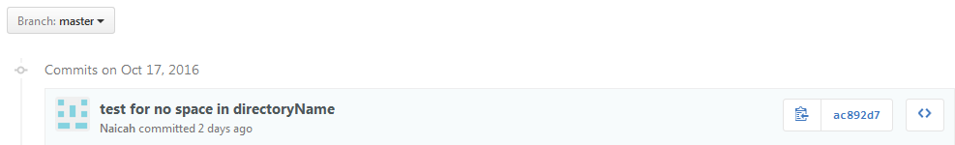
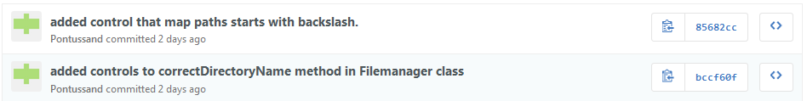
Status: Nina Hedman
Forkade ut så vi har eget projekt skiljt från Victor
Kontroller för DirectoryName (tillsammans med Pontus)
Refaktorering så att tester för FileName och DirectoryName inte dupliceras, optimerat testerna (finns ej comit på detta pga merge-problem)

Slide 5
Status: Pontus Sandliden

Slide 6
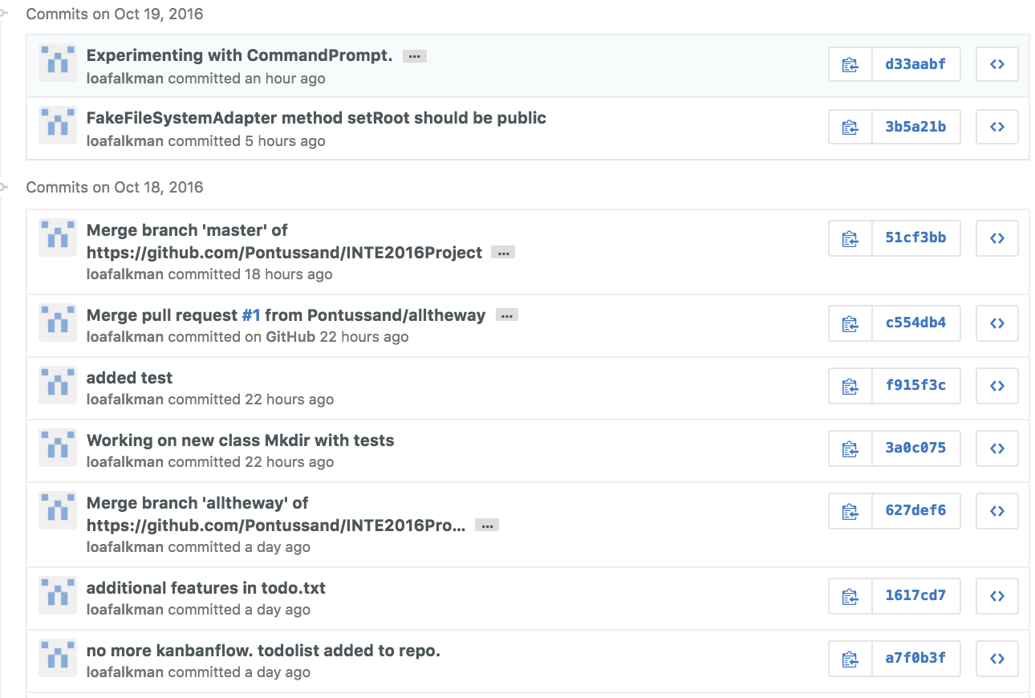
Status: Annika Svedin
Jobbat med felix för att få arkitekturen att funka
… många commits
Skapat kommandoklasser, implementerat Mkdir + test

Slide 7
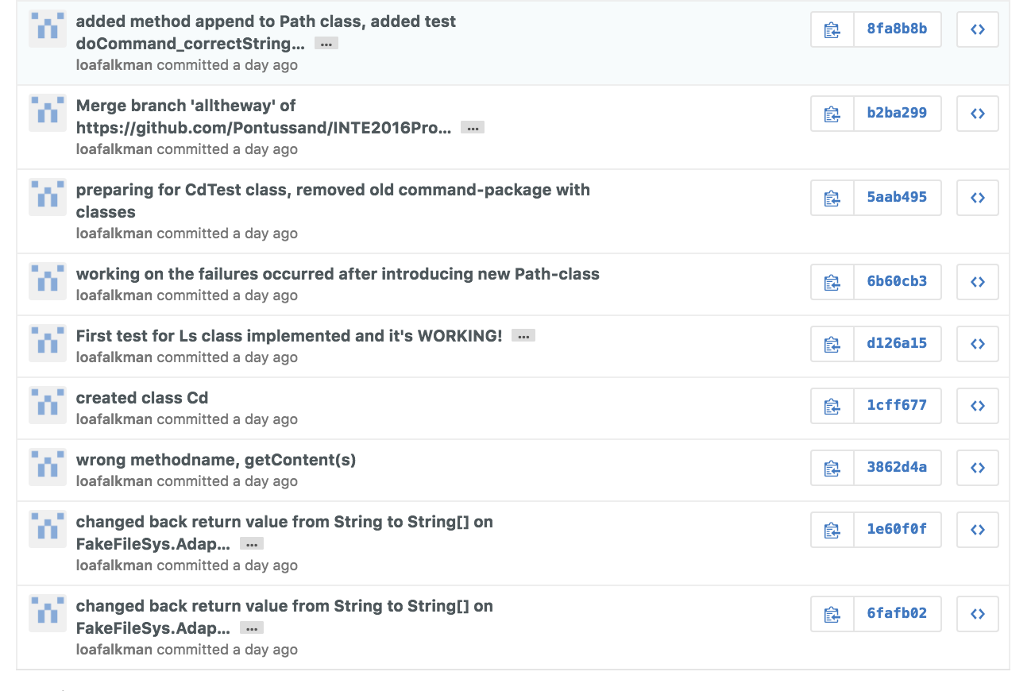
Annika Svedin forts.

Slide 8
Planering

